Slide 1
"Оптимизация процесса подготовки и размещения информации на сайте, социальных сетях в МКОУ «Начальная школа-детский сад №33 г.Юрги"
МКОУ "Начальная школа – детский сад №33 г. Юрги"

Slide 2
Команда проекта
Булатова Ксения Константиновна- заместитель директора по ВМР МКОУ «Начальная школа – детский сад №33 г. Юрги»
Зудова Яна Леонидовна–воспитатель МКОУ «Начальная школа – детский сад №33 г. Юрги»
Алырчикова Наталья Николаевна-учитель начальных классов МКОУ «Начальная школа – детский сад №33 г. Юрги»
Мельникова Ирина Михайловна–учитель-дефектолог МКОУ «Начальная школа – детский сад №33 г. Юрги»
Аникина Лидия Витальевна-учитель начальных классов МКОУ «Начальная школа – детский сад №33 г. Юрги»

Slide 3
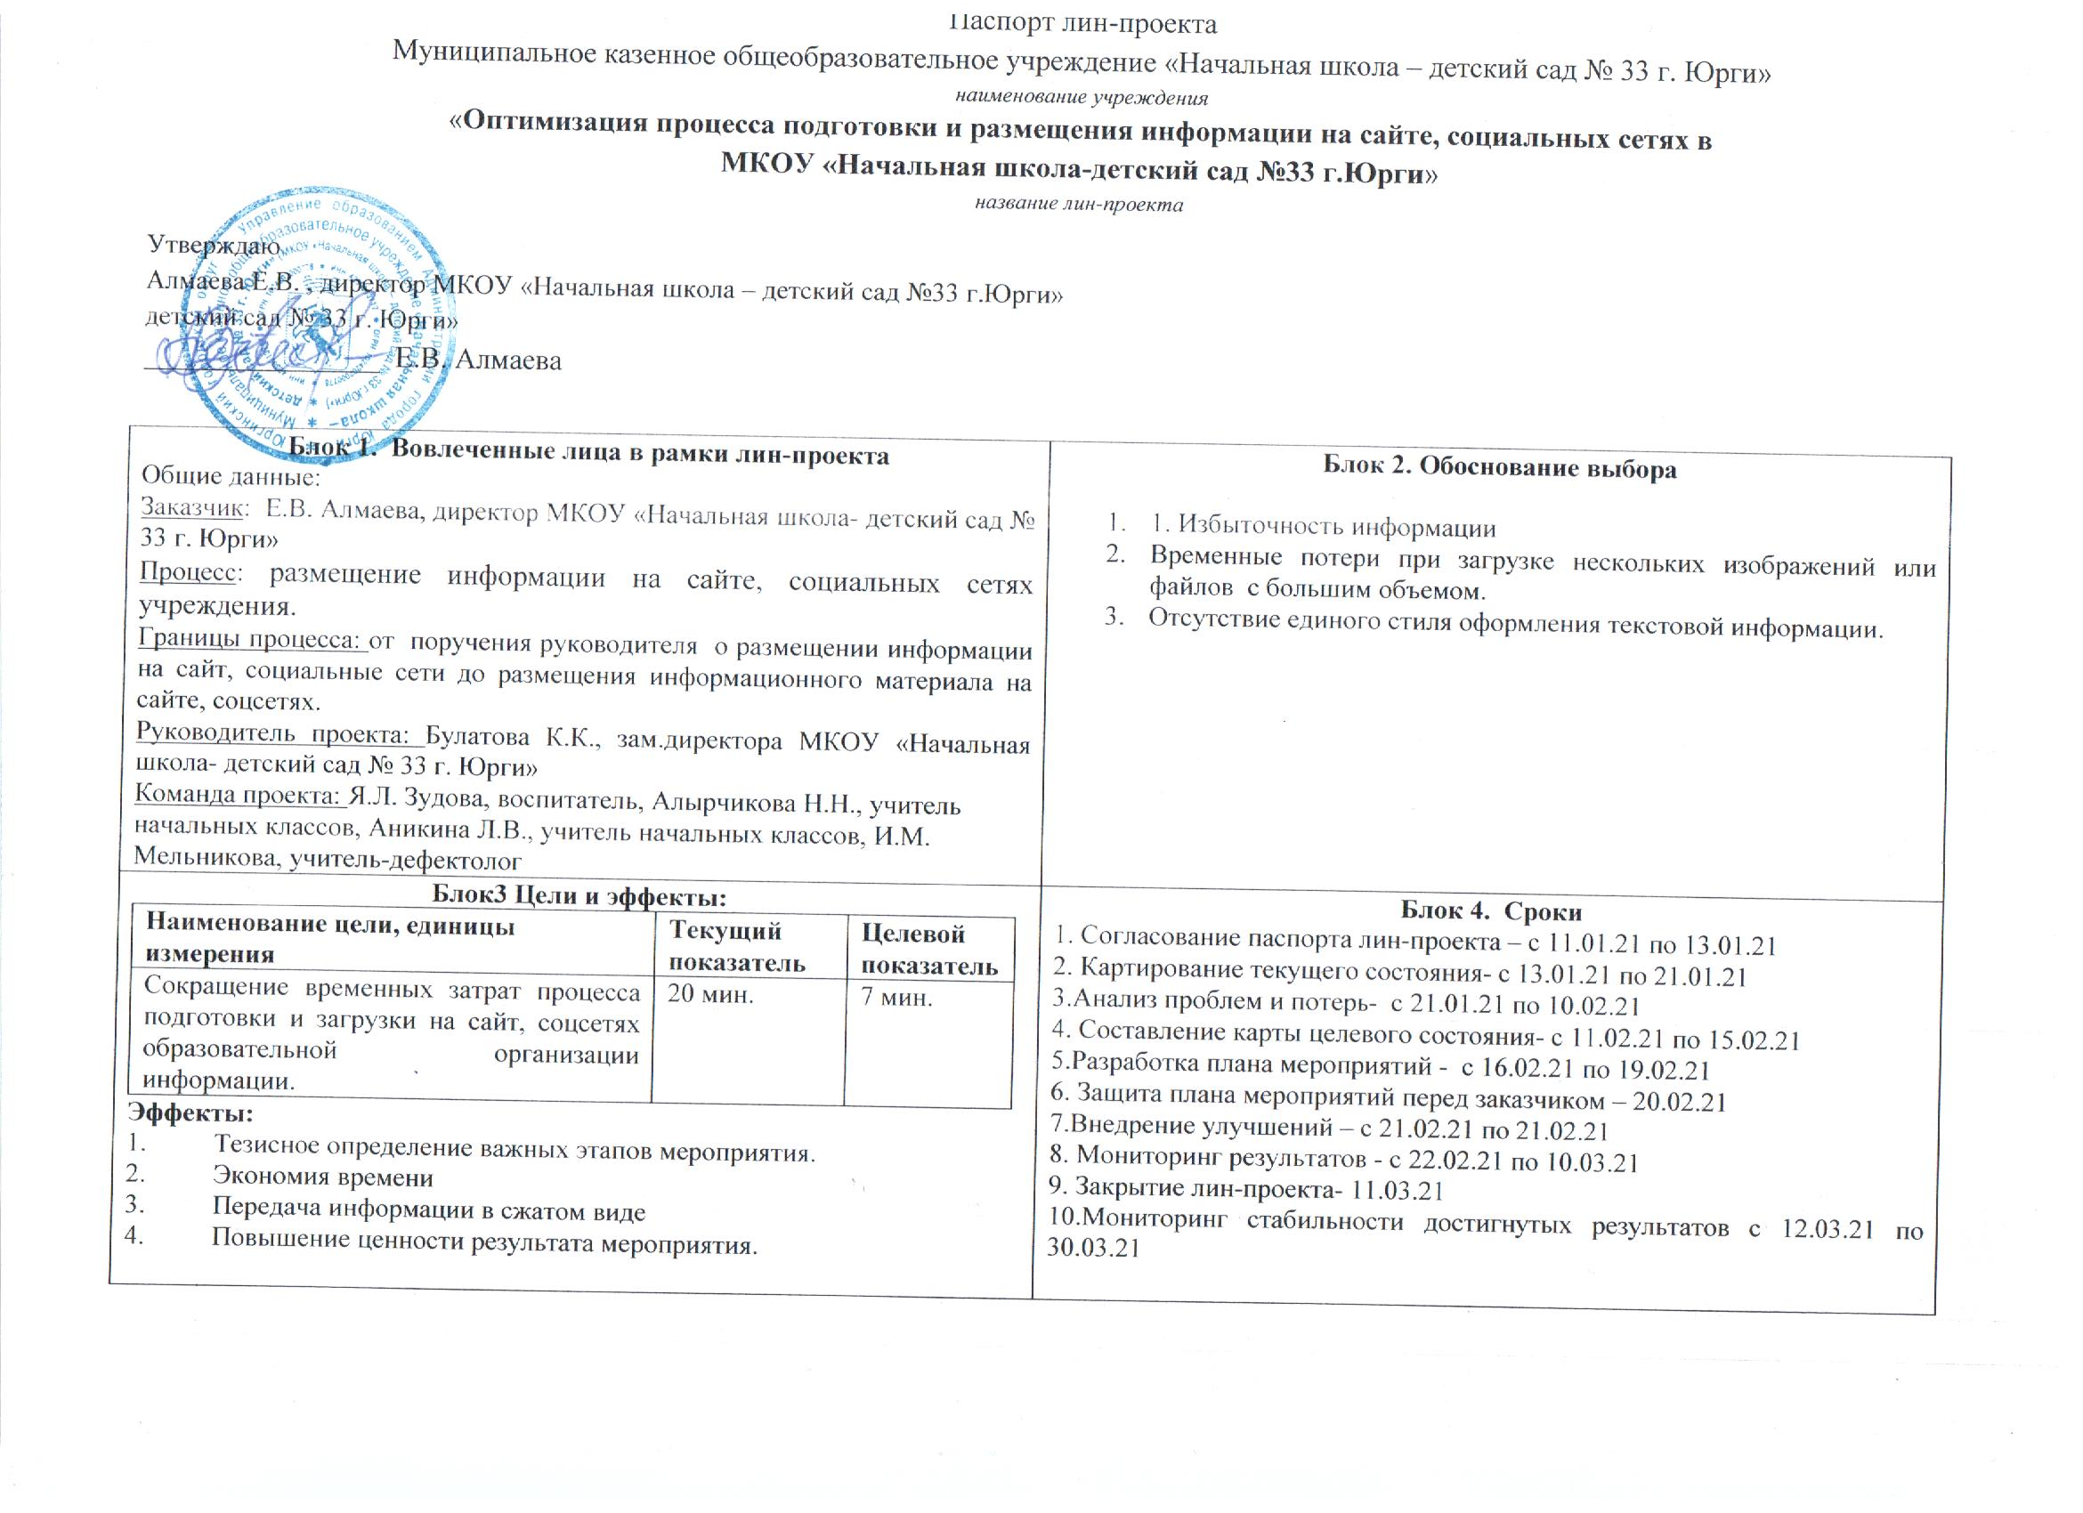

Slide 4
Карта текущего состояния процесса размещения информации на сайте, социальных сетях
Введение в предметную область (описание ситуации «как есть»)
1
2
4
1
2
ШАГ 1
ШАГ 2
ШАГ 3
ШАГ 4
ШАГ 5
Руководитель
Получение текстовой информации для выборки материалов
(10-20 мин.)
Руководитель
Отбор
материалов
(30-45 мин.)
3
ВХОД
Руководитель
Поручение о размещении информации на сайт и мессенджеры
(10 -20 мин.)
Сотрудники МКОУ
Сбор и подготовка информации
(30-40 мин.)
Сотрудники МКОУ
Передача информации для выборки материалов
(20-30 мин.)
5
5
ШАГ 6
ШАГ 7
ВЫХОД
Сотрудники МКОУ
Передача полной информации ответственному за ведение сайта, мессенджеров
(30-60 мин.)
Ответственный за ведение сайта
Размещение информационного материала на сайт, мессенджеры учреждения
(30-70 мин.)
ВПП (время протекания процесса) 160 – 285 мин.
Избыточность информации, подробное обсуждение мероприятия
Отсутствие единого стиля оформления текстовой информации
Временные потери, отсутствие ограничения на количество и размер информации для размещения
4. Отсутствие на рабочем месте, занятость руководителя
5. Временные потери при загрузке файлов с большим объемом

Slide 5
Пирамида проблем
Введение в предметную область (описание ситуации «как есть»)
Федеральный
уровень
Региональный уровень
Уровень образовательной организации
Не выявлены
Не выявлены
Переизбыток информации, подробное обсуждение мероприятия
Отсутствие единого стиля оформления текстовой информации
Отсутствие на рабочем месте, занятость руководителя
Временные потери, отсутствие ограничения на количество и размер информации для размещения
Временные потери при загрузке файлов с большим объемом
1
2
3
4
5

Slide 6
Анализ проблем процесса "Оптимизация процесса подготовки и размещения информации на сайте, социальных сетях в МКОУ «Начальная школа-детский сад №33 г.Юрги"
Проблема
Решение
Экономия времени, мин.
Переизбыток информации, подробное
обсуждение мероприятия
Создание алгоритма по подготовке информации для размещения на сайт , мессенджеры
15
Отсутствие единого стиля оформления текстовой информации
Создание шаблона для размещения информации на сайте (с указанием точных требований к количеству редактирований и оформлению)
Отсутствие ограничения на количество и размер фотографий для размещения
Передача материалов по электронным формам связи
Отсутствие на рабочем месте, занятость руководителя
Требования к количеству, размеру и качеству фотографий
12
Временные потери при загрузке файлов с большим объемом
-Шаблон для размещения информации на сайте ( с ограничением редактирования и количества печатных символов)
-Требования к размеру и качеству фотографий
10

Slide 7
Карта текущего состояния процесса размещения информации на сайте, социальных сетях
Введение в предметную область (описание ситуации «как Будет»)
ШАГ 1
ШАГ 2
ШАГ 3
ШАГ 4
ШАГ 5
Руководитель
Поручение о размещении информации на сайт и мессенджеры
(10-20 мин.)
Сотрудники МКОУ
Сбор и подготовка информации
(по разработанным алгоритму и шаблону)
(25-35 мин.)
Сотрудники МКОУ
Передача информации для выборки материала (по электронным формам связи)
(10- 20 мин.)
Руководитель
Получение текстовой информации для выборки материала (по электронным формам связи)
(10-15 мин.)
Руководитель
Отбор материалов
(15-30 мин.)
ВХОД
ШАГ 6
ШАГ 7
ВЫХОД
Сотрудники МКОУ
Передача полной информации ответственному за ведение сайта, мессенджеров
(20-35 мин.)
Ответственный за ведение сайта
Размещение информационного материала на сайт, мессенджеры учреждения
(10- 30 мин.)
ВПП (время протекания процесса) 100 – 185 мин.
Изменилось
Не изменилось

Slide 8
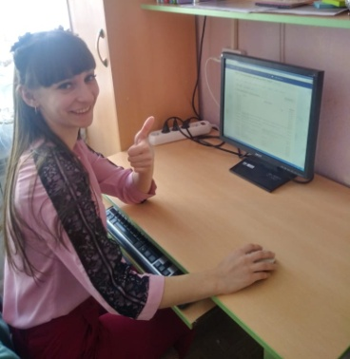
Достигнутые результаты (было и стало)
БЫЛО |  | СТАЛО
Переизбыток информации, подробное обсуждение мероприятия |  | Создан алгоритм по подготовке информации для размещения на сайт
Отсутствие единого стиля оформления текстовой информации |  | Создан шаблон для размещения информации на сайте (с указанием точных требований к количеству редактирований и оформлению)
Отсутствие ограничения на количество и размер фотографий для размещения
 |  | Передача материала по электронным формам связи

Slide 9
Достигнутые результаты (было и стало)
БЫЛО | СТАЛО
Отсутствие на рабочем месте, занятость руководителя | Требования к количеству, размеру и качеству фотографий
Временные потери при загрузке файлов с большим объемом | -Создан шаблон для размещения информации на сайте, мессенджеры ( с ограничением редактирования и количества печатных символов) -Требования к размеру и качеству фотографий
Длительность процесса (160 – 285 минут) | Длительность процесса (100 – 185 минут)
Оптимизация процесса размещения информации на сайте, социальных сетях МКОУ «Начальная школа-детский сад №33 г.Юрги» с 285 мин. до 185 мин.

Slide 10
Приглашаем к сотрудничеству
school-sad33@mail.ru
http://school-sad33.ucoz.ru/index/sport_bez_granic/0-154

